Slide 1
지역사회복지의 실천모형

Slide 2
목차 (contents)
Ⅰ.영국의 지역사회복지실천 모형
Ⅱ.미국의 지역사회복지실천 모형
Ⅲ. 일본의 지역사회복지실천 모형
Ⅳ. 선진국 실천모형의 시사점
Ⅴ. 한국의 지역사회복지실천 모형

Slide 3
지역사회복지의 실천모형
지역사회복지의 실천모형은 크게 두 가지로 접근해 볼 수 있고,
하나는 지역사회에서 발생하는 문제에 효과적으로 접근하는 방법이고(미국)
하나는 지역사회복지의 중심축이 되는 사업의 모형을 말합니다. (영국, 일본, 한국)

Slide 4
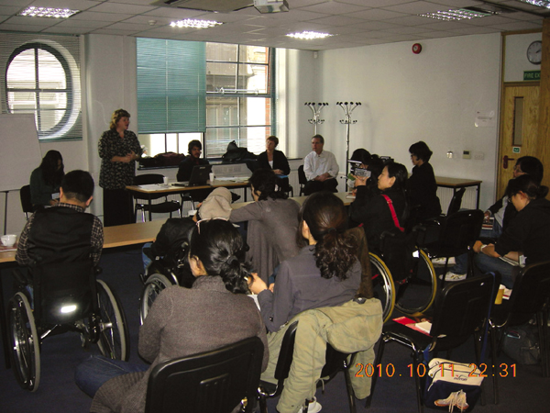
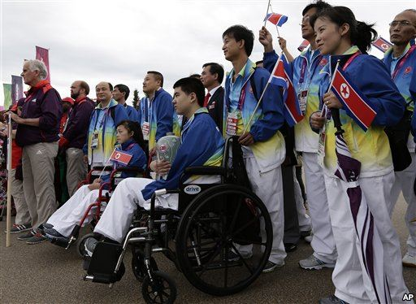
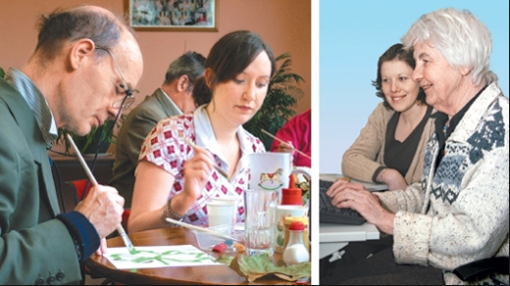
1) 영국의 지역사회복지실천 모형
●탈시설화 모형:생활시설을 지역사회에 개방, 지역사회와 유기적인 활동을 맺도록 지원하는 모형
01
02
03
04
●지역사회보호 모형:사회복지대상자들이 생활시설에 입소하지 않고 지역사회 내에서 사회복지시설로부터 다양한 서비스를 제공받으며 자립적으로 생활해나갈 수 있도록 지원해 주는 것
05

Slide 5
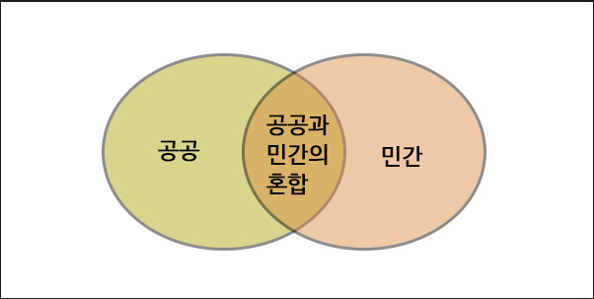
1) 영국의 지역사회복지실천 모형
01
●민·간 협동 지역회복지서비스 모형:시봄보고서 이후 각 지방자치단체에 의무적으로 설치된 사회복지서비스를 통해 민관 협동으로 지역사회복지서비스 제공되는 모형
02
03
04
05

Slide 6
2) 미국의 지역사회복실천 모형
01
https://www.youtube.com/watch?v=S8PkwevEpMs
02
03
04
05

Slide 7
● 로스만의 세 모형 -지역사회개발 모형:: 지역사회능력향상과 사회통합 중시하고, 지역사회내 모든 집단들이 긍정적 변화를 위한 필수요소이자 파트너이다. -사회계획/정책 모형: 지역사회의 해결하고자 하는 기술적인 과정을 강조하고, 중요한 것은 문제해결을 위한 합리적인 계획수힙과 변화입니다 -사회행동 모형: 지역사회에서는 자원과 권력을 배분에 있어서 불평등이 존재한다는 갈등론적인 시각을 갖는 유형을 말합합니다.
-지역사회 구성원의 이해관계에 대한 가정
-지역사회 구성원의 이해관계에 대한 가정
-지역사회 구성원의 이해관계에 대한 가정
2) 미국의 지역사회복실천 모형
01
02
03
04
05

Slide 8
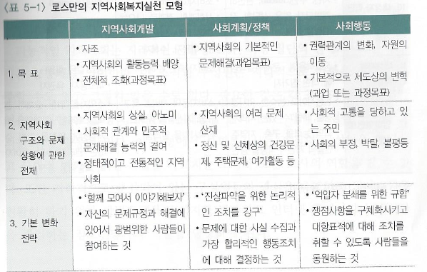
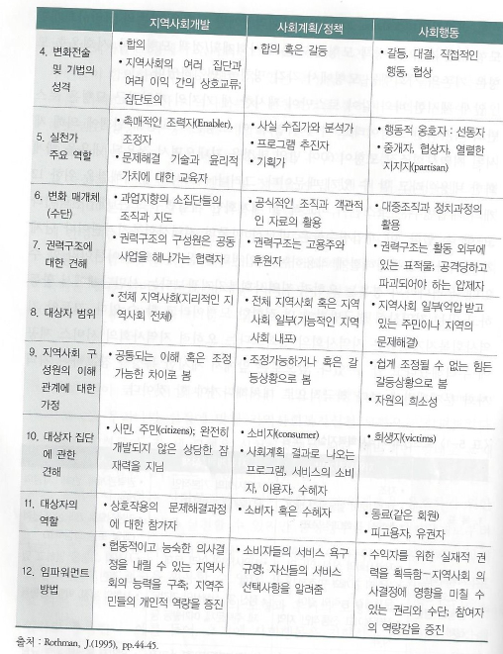
-지역사회 구성원의 이해관계에 대한 가정
-지역사회 구성원의 이해관계에 대한 가정
-지역사회 구성원의 이해관계에 대한 가정
2) 미국의 지역사회복실천 모형
01
02
03
04
05

Slide 9
●웨일과 갬블의 8모형 -근린지역의 지역사회조직: 지역사회조직 실천은 지리적인 의미의 접근성과 그 지역사회에서 해결하고자 하는 현안에 초점을 둡니다. -기능적인 지역사회조직: 사회적 이슈나 특정 집단의 권익을 추구하는 공동체이슈에 대한 옹호, 정책, 사람들의 태도를 변화시키는 것입니다. -지역사회의 사회·경제개발: 지역사회의 전반적 개발을 위해서는 경제적 영역과 사회적 영역의 개발이 동시에 이루어져야함을 강조 -사회개혁: 사회복지서비스와 사회정책 개발, 확장, 조정. 현안문제에 대한 해결의 실천과 도입
2) 미국의 지역사회복실천 모형
01
02
03
04
05

Slide 10
-프로그램 개발과 지역사회 연계:기관이 제공하는 서비스의 효과성 및 질을 증진하거나 새로운 전달체계를 고안하는 것 -정치·사회 행동: 기회 불평등에 도전. 부당한 결정에 도전, 지역주민의 능력에 대한 믿음 강화 -연합: 사회적 이슈와 관련된 옹호를 주요 변화 목표로 함 -사회운동: 새로운 패러다임 제공, 사회변화를 위한 행동을 자극하는 운동 예 : 시민권 운동, 민주화 운동
2) 미국의 지역사회복실천 모형
01
02
03
04
05

Slide 11
2) 미국의 지역사회복실천 모형
01
개발
사회경제 개발
02
근린지역사회조직
조직화
03
기능적 지역사회조직
04
프로그램 개발/지역사회연결
계획
사회계획
05
정치사회행동
사회변화
연합
사회운동

Slide 12
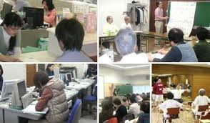
3)일본의 지역사회실천 모형
01
●재택복지서비스 모형
1960년대 노인문제 해결에 초점, 사회복지시설의 다양화, 홈헬퍼 인력 육성
02
03
04
05

Slide 13
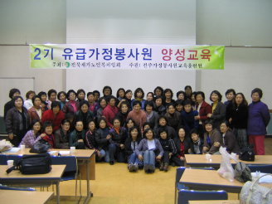
3)일본의 지역사회실천 모형
01
●주민참가 모형 : 지역사회 자원봉사자 활용. 파트타임의 홈헬퍼나 볼런티어 육성(http://blog.daum.net/js52-nana/11722521)
02
03
04
05

Slide 14
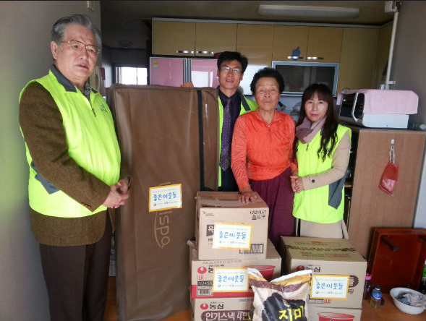
3)일본의 지역사회실천 모형
01
●지역복지계획 모형
지자체의 지역복지계획 수립 법제화(1990)
거시적 차원 : 지역사회 내 인력, 재원 조사, 지역주민의 욕구와 연계하는 활동 전개
미시적 차원 : 건강 네트워크 확립(보건/복지의 연계), 주택과 환경 개선, 재가복지시스템 구축, 지역주민들의 사회참여를 위한 인력 양성사업 전개
02
03
04
05

Slide 15
4)선진국 실천 모형의 시사점
01
02
영국의 탈시설화 모형, 일본의 재택복지모형이 우리나라에 가장 큰 영향
미국의 로스만 모형은 일부만 시행
우리나라의 환경에 맞는 모형개발이 필요.
http://view.asiae.co.kr/news/view.htm?idxno=2016032609554026736
03
04
05

Slide 16
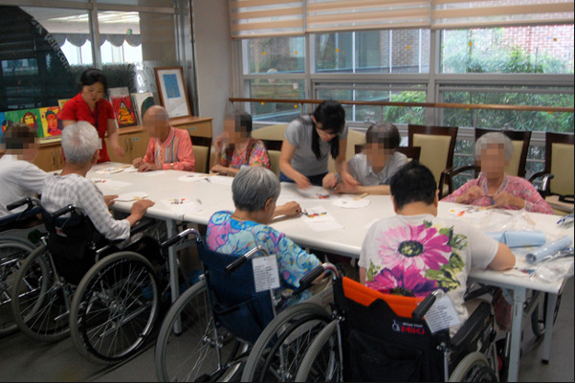
5)한국의 지역사회실천 모형
01
● 지역사회 자원개발 모형
시설의 경영자와 사회복지사가 함께 후원금 확보, 자원봉사인력 확보
정부 보조금 만으로는 시설 운영 어려움
● 재가복지서비스 모형
선진국에 비해 다양화되어 있지 않음
지역사회의 자원과 유휴 인력을 적절히 활용 중에 있음
02
03
04
05

Slide 17
5)한국의 지역사회실천 모형
01
● 지역사회복지 계획 모형
지역사회복지 계획 1기 (2007~2010)
지역사회복지 계획 2기 (2011~2014)
지역사회복지 계획 3기 (2015~현재)
02
03
04
05

Slide 18
01
지역사회복지 계획 모형
제 1기 지역사회복지계획(http://dl.nanet.go.kr/SearchDetailList.do 연차별시행계획 : 제1기 지역사회복지계획. 2009 / 광주광역시 광산구 출처. 국회도서관)
제 2기 지역사회복지 계획(http://dl.nanet.go.kr/SearchDetailList.do 제2기 서울시 지역사회복지계획 (2011-2014) / 서울특별시 출처, 국회도서관)
제 3기 지역사회복지 계획 (http://dl.nanet.go.kr/SearchDetailList.do 시·도 지역사회복지 계획 수립에 관한 논의 / 이준영)
(http://dl.nanet.go.kr/SearchDetailList.do (제3기 (2015∼2018))서울시 지역사회복지계획 [전자자료] / 서울특별시)
02
03
04
05

Slide 19
324012 박윤갑 박인배

